Slide 1
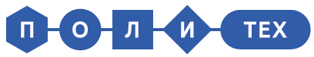
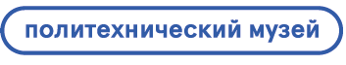
Программа
«Памятники науки и техники России»
в Политехническом музее.
Факты и цифры. 1992-2015 гг.
С.Г.Морозова
POLYMUS.RU

Slide 2
1
Выявление, описание и классификация Памятников науки и техники ведется в России с конца 1970-х гг.
Октябрь 1988 г.
Создание Секции научно-технических музеев Советского Комитета Международного Совета музеев (ИКОМ)
POLYMUS.RU

Slide 3
2
Определение понятия памятника науки и техники
«ПНТ – сохранившийся или воссозданный материальный объект прошлого, связанный с основными этапами и достижениями в развитии науки и техники той или иной эпохи, страны или региона, который необходимо в соответствии с его исторической и социальной значимостью сохранить и использовать в общей системе культуры».
И.Н.Бубнов, 1981 г.
«ПНТ – материальные объекты, которые благодаря особому объединению познавательных, эстетических и идеологических функций и причастности существенной научно-технической идее или контексту ее возникновения, деятельности творческой личности или коллектива, являются уникальными и необходимы для воспроизведения непрерывности научно-технического и культурного развития».
П.В.Боярский, Гаврюшин Н.К., 1981 г.
POLYMUS.RU

Slide 4
3
Определение понятия памятника науки и техники
«ПНТ называется совокупность материальных объектов и памятных мест, составляющих условно-непрерывный ряд, отражающий все стороны исторического развития науки, техники, технологии в системе биосферы, становление и развитие процессов перехода биосферы в ноотехносферу».
П.В.Боярский, 1990 г.
«ПНТ – это материальный объект, связанный прямо или косвенно с основными этапами развития науки и техники, требующий в соответствии со своей социальной и научной значимостью сохранение и использование в общей системе культуры»
Г.Г.Григорян, 1990 г.
POLYMUS.RU

Slide 5
5
Июнь 1989 г.
Начало программы «Памятники науки и техники России». Работа ведется Политехническим музеем при участии ИИЕТ им. С.И. Вавилова РАН и Секции научно-технических музеев ИКОМ (ныне ‒ Ассоциация содействия развитию научно-технических музеев «АМНИТ»)
Цели программы
Выявление и сохранение культурного наследия в области науки и техники, изобретательской мысли, инженерного дела и производственных технологий
Научная, историко-культурная экспертиза особо ценных объектов науки и техники
Создание предпосылок для юридической защиты особо ценных объектов культурного наследия
Ввод в широкий научный и культурный оборот информационного потенциала ПНТ
Объекты программы
Предметы из фондовых собраний научно-технических музеев, независимо от их ведомственной принадлежности, отделов исторических и краеведческих музеев РФ, а также частных коллекций
POLYMUS.RU

Slide 6
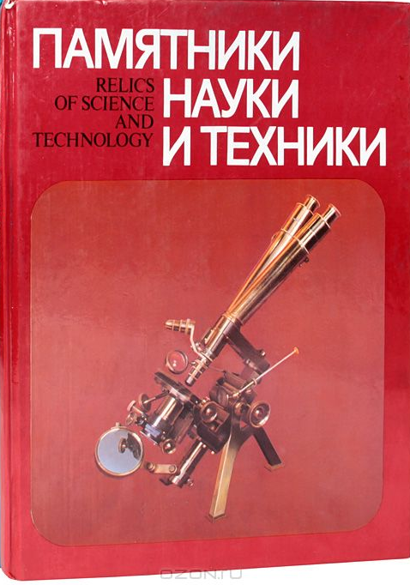
6
1992 г.
Сформировано 3 направления:
1. Идентификация и ранжирование ПНТ
2. Создание информационной системы (базы данных) по ПНТ
Издание иллюстрированного альбома ПНТ
Первое заседание Экспертного совета.
24 музейных предмета получили сертификат, присваивающий им статус ПНТ.
Опубликован первый иллюстрированный альбом «Памятники науки и техники в музеях России».
POLYMUS.RU

Slide 7
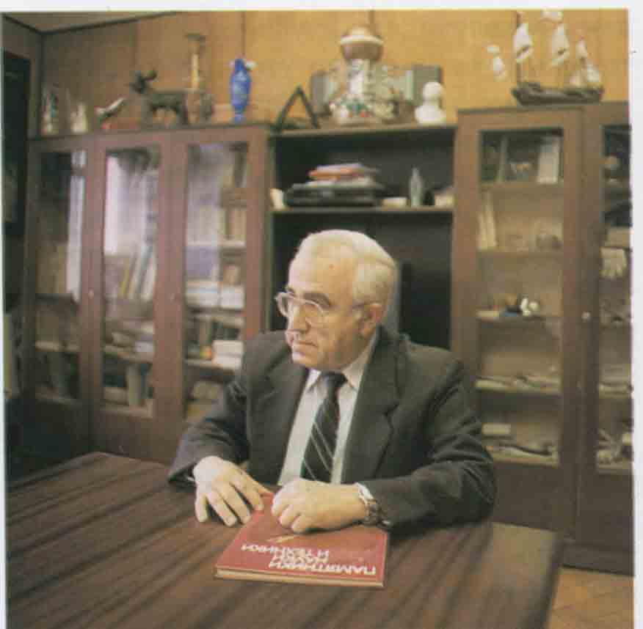
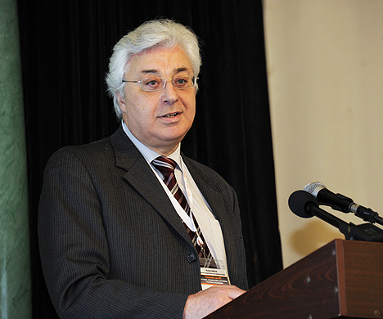
7
Председатель Экспертного совета
1992-2012 гг.
С 2013 г.
Гурген Григорьевич Григорян
д.т.н., профессор, заслуженный деятель науки и техники РФ,
Генеральный директор Политехнического музея (до 2012 г.),
г.н.с. Политехнического музея (до 2013 г.)
Юрий Михайлович Батурин.
д.ю.н., профессор, член-корр. РАН, Герой России, летчик-космонавт,
директор Института истории естествознания и техники
им. С.И. Вавилова РАН.
POLYMUS.RU

Slide 8
8
1992 – 2015 гг.
Разработаны методика и процедура выявления и отнесения к ПНТ предметов - подлинников и воспроизведений
Проведена научная и историко-культурная экспертиза объектов из фондовых собраний 100 научно-технических музеев России
По результатам 24-х заседаний Экспертного совета сертификат получили 1282 предмета техники
Издано пять выпусков альбома «Памятники науки и техники в музеях России»
Сформирован информационный массив – электронная база данных ПНТ
POLYMUS.RU

Slide 9
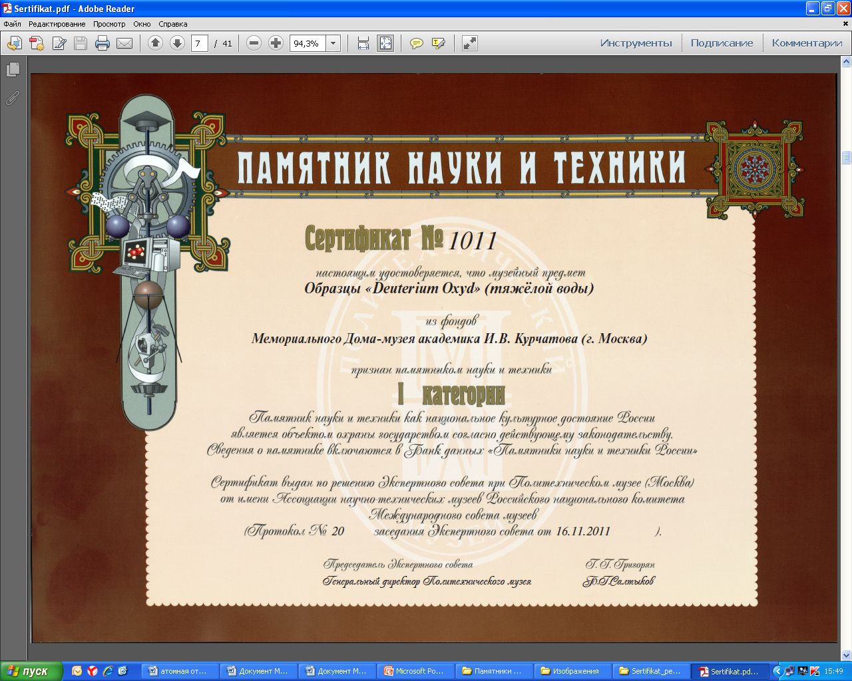
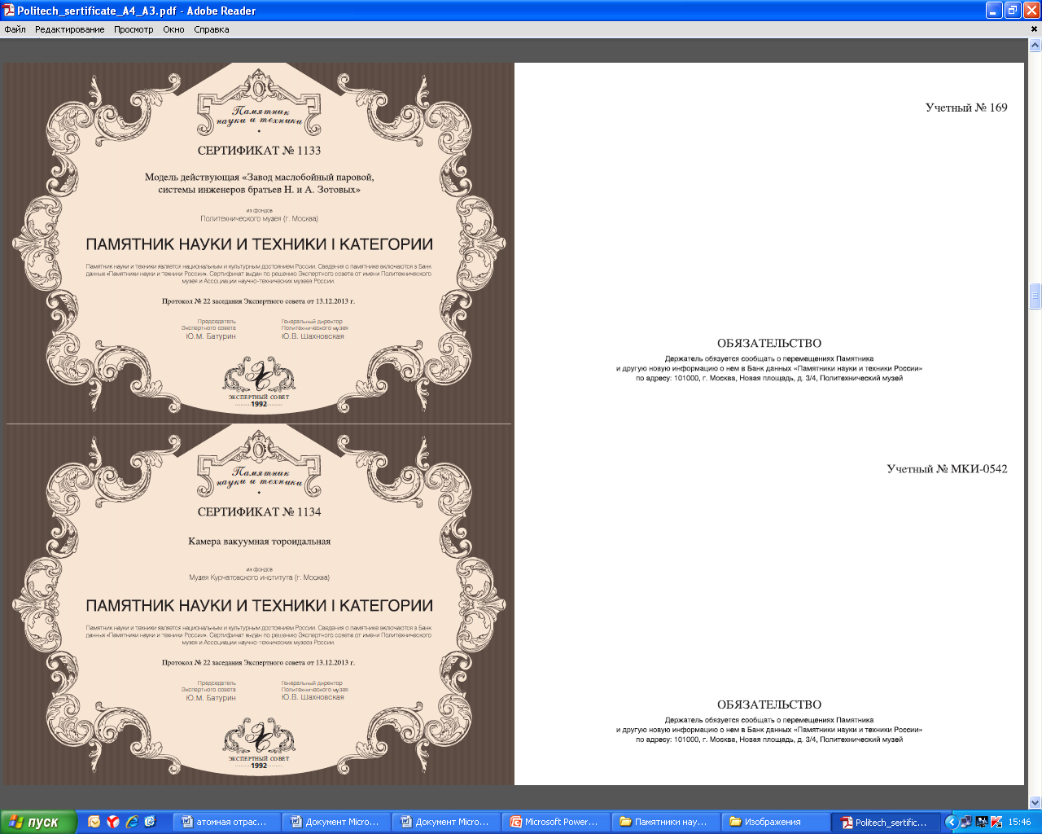
7
Сертификат, удостоверяющий статус музейного предмета как Памятника науки и техники
2011- 2012
1992-2010 гг.
2013-2015
POLYMUS.RU

Slide 10
12
1992 - 2015 гг.
1282 предмета техники получили статус Памятника науки и техники
POLYMUS.RU

Slide 11
13
1992 - 2015 гг.
С 2000 г. к программе присоединились 67 музеев.
POLYMUS.RU

Slide 12
14
1992 - 2015 гг.
Музеи – участники программы Памятники науки и техники
POLYMUS.RU

Slide 13
15
1992 - 2015 гг.
ПНТ находятся в 43 городах РФ
Наибольшее количество ПНТ находятся в Москве и Санкт-Петербурге (997 ПНТ)
POLYMUS.RU

Slide 14
16
1992 - 2015 гг.
Распределение ПНТ по Федеральным округам РФ
POLYMUS.RU

Slide 15
17
1992 - 2015 гг.
Распределение ПНТ по типам музейных предметов:
POLYMUS.RU

Slide 16
18
1992 - 2015 гг.
Распределение ПНТ по датам происхождения
POLYMUS.RU

Slide 17
19
1992 - 2015 гг.
Распределение ПНТ по отраслям техники
POLYMUS.RU

Slide 18
20
1992 - 2015 гг.
ПНТ по авиации, космонавтике и атомной отрасли составляют 14 % от общего количества ПНТ
POLYMUS.RU

Slide 19
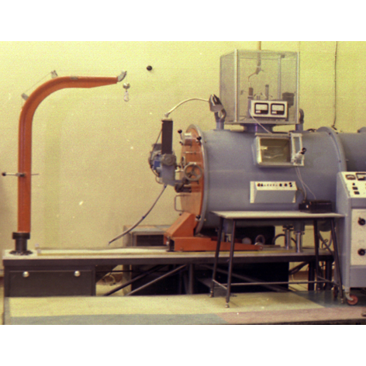
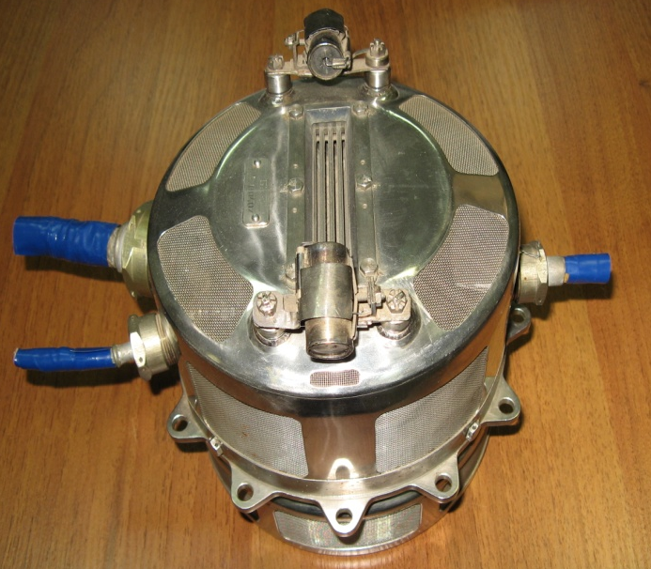
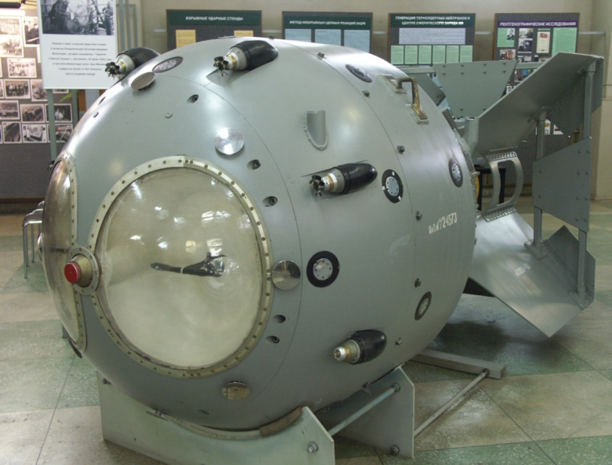
21
Атомная отрасль
Установка электронно-лучевой сварки «ЭЛУ»
1962 г.
Учебно-выставочный центр
ФГУП «Комбинат Электрохимприбор», г. Лесной, Свердловская обл.
Двигатель ионный «Зефир» (технологический дубликат)
1969-1971 гг.
Музей Курчатовского института, г. Москва
Корпус бомбы атомной авиационной РДС-1
1949–1951 гг.
Музей ядерного оружия РФЯЦ‑ВНИИЭФ, г. Саров,
Нижегородская обл.
POLYMUS.RU

Slide 20
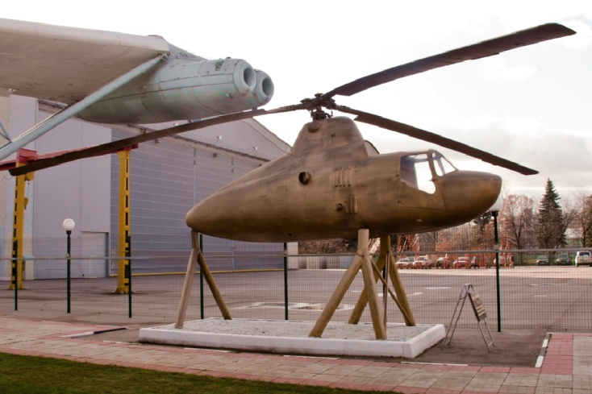
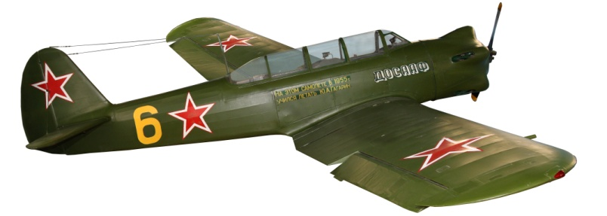
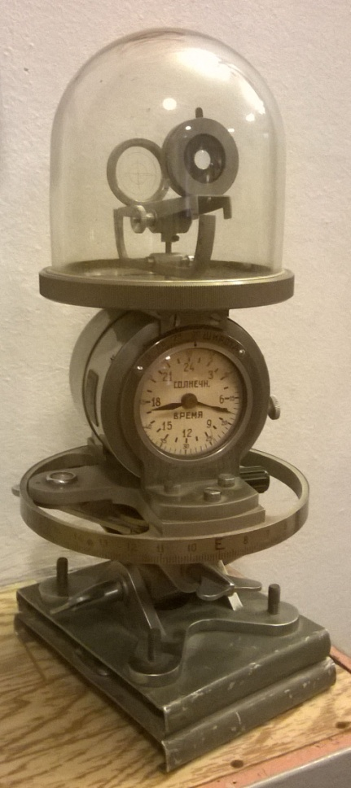
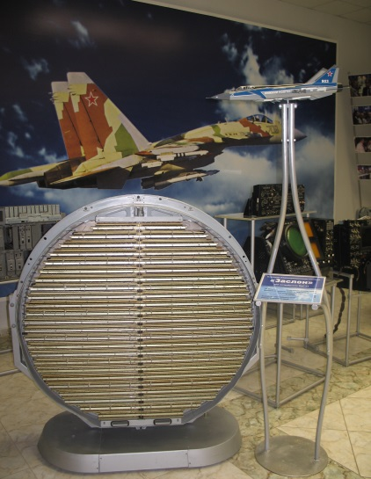
солнечный указатель курса (СУК)
22
Авиация
Самолет Як-18 учебно‑тренировочный
1952 г.
Саратовский музей краеведения, г. Саратов
Установка геликоптерная натурная НГУ-1
1948 г.
Музея Московского вертолетного завода им. М.Л. Миля,
пос. Томилино, МО
Решетка антенная фазированная (ФАР)
с электронным управлением луча БРЛС «Заслон» для истребителя МиГ-31
1975-1976 гг.
Музей истории НИИ приборостроения им. В.В. Тихомиров, г. Жуковский, МО
Прибор навигационный полуавтоматический
солнечный указатель курса (СУК)
1934 г.
Научно-мемориальный музей проф. Н.Е. Жуковского,
г. Москва
POLYMUS.RU

Slide 21
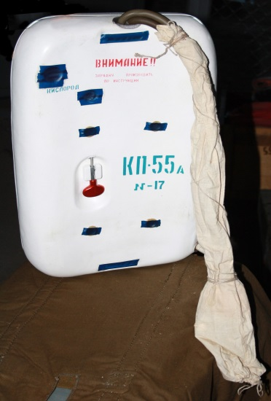
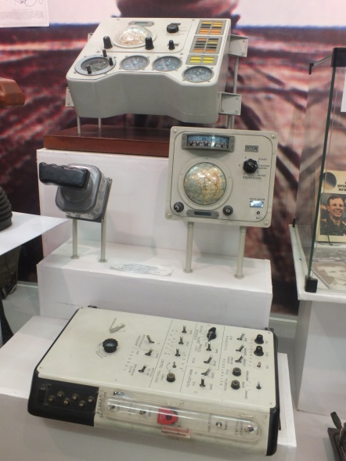
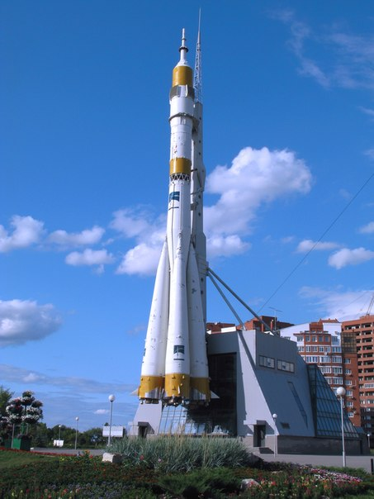
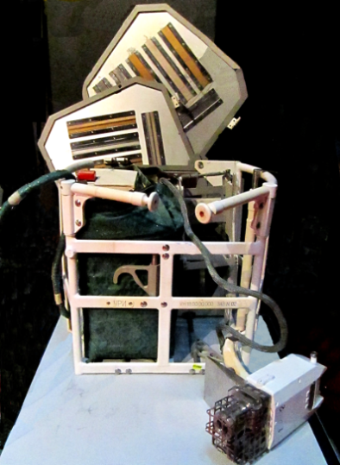
24
Космонавтика
Прибор кислородный ранцевый КП-55А
1964 г.
Музей ОАО «Кампо», г. Орехово-Зуево, МО
Тренажер управления космического корабля «Восток»
1960-1961 гг.
Жуковский городской музей, г. Жуковский, МО
Макет ракеты-носителя «Союз-У»
1984 г.
Из фондов
Музейно-выставочного центра «Самара космическая»,
г. Самара
Универсальный ручной инструмент (УРИ)
для проведения монтажных и ремонтно- восстановительных работ
в открытом космосе космонавтом – оператором
(образец для наземных испытаний)
1980-1984 гг.
Из фондов
Мемориального музея космонавтики, г. Москва
POLYMUS.RU

